Slide 1
Bài 7: Quản lý bộ nhớ
Mở đầu
Cấp phát bộ nhớ liên tục
Cấp phát bộ nhớ không liên tục

Slide 2
7.1 – Mở đầu
Nhiệm vụ của quản lý bộ nhớ:
Tổ chức và quản lý bộ nhớ vật lý
Tổ chức và quản lý bộ nhớ logic
Định vị và tái định vị các tiến trình
Chia sẻ bộ nhớ cho các tiến trình
Bảo vệ vùng nhớ của các tiến trình

Slide 3
Vì sao phải quản lý bộ nhớ
Một chương trình muốn chạy thì phải được nạp vào trong bộ nhớ chính.
Vấn đề:
Khi nào nạp?
Nạp vào đâu?
Nạp những phần nào?
Quản lý bộ nhớ giúp tối ưu hóa hoạt động của bộ nhớ
→Tối ưu hóa số tiến trình cùng lúc ở trong bộ nhớ chính nhằm nâng cao tính đa chương
→Tận dụng tối đa bộ nhớ của máy tính

Slide 4
Bộ nhớ
Là một dãy các ô nhớ liên tục
nhau
Mỗi ô nhớ (một word) có một địa chỉ
Chương trình = tập các câu
lệnh (chỉ thị máy) + dữ liệu
Nạp chương trình vào bộ nhớ
⬄ đặt các chỉ thị và dữ liệu vào các ô nhớ ⬄ xác định ánh xạ giữa các chỉ thị, dữ liệu vào địa chỉ trong bộ nhớ
0
4
8
12
16
MOV AX, 10
MOV BX, 20 ADD AX, AX, BX
294

Slide 5
Sự tương ứng giữa địa chỉ logic và địa chỉ vật lý (physic) : làm cách nào để chuyển đổi một địa chỉ tượng trưng (symbolic) trong chương trình thành một địa chỉ thực trong bộ nhớ chính?
Quản lý bộ nhớ vật lý: làm cách nào để mở rộng bộ nhớ có sẵn nhằm lưu trữ được nhiều tiến trình đồng thời?
Chia sẻ thông tin: làm thế nào để cho phép hai tiến trình có thể chia sẻ thông tin trong bộ nhớ?
Bảo vệ: làm thế nào để ngăn chặn các tiến trình xâm phạm đến vùng nhớ được cấp phát cho tiến trình khác?

Slide 6
Không gian địa chỉ lôgic và vật lý
Khái niệm một không gian địa chỉ lôgic được kết buộc với một không gian địa chỉ vật lý đóng vai trò trung tâm trong một việc quản lý bộ nhớ tốt.
Địa chỉ lôgic – được phát sinh bởi bộ xử lý; còn được gọi là địa chỉ ảo.
Địa chỉ vật lý – địa chỉ được nhìn thấy bởi đơn vị quản lý bộ nhớ.
Không gian địa chỉ – là tập hợp tất cả các địa chỉ ảo phát sinh bởi một chương trình.
Không gian vật lý – là tập hợp tất cả các địa chỉ vật lý tương ứng với các địa chỉ ảo.
Địa chỉ lôgic và địa chỉ vật lý như nhau trong mô hình kết buộc
địa chỉ tại thời điểm biên dịch và nạp;
Địa chỉ lôgic và địa chỉ vật lý khác nhau trong mô hình kết buộc địa chỉ tại thời điểm thi hành.

Slide 7
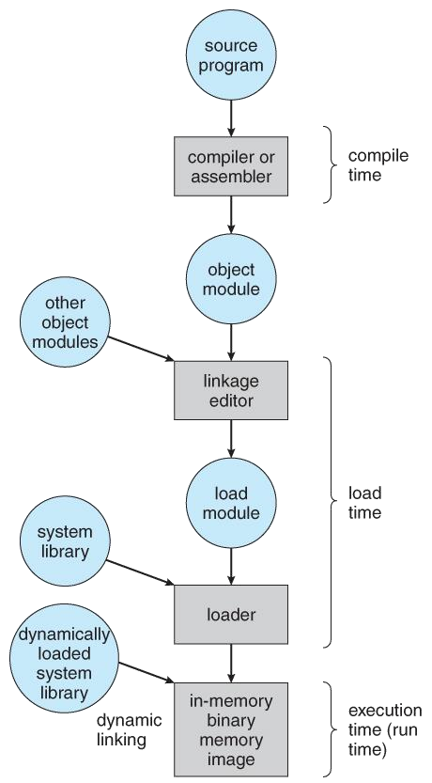
Ánh xạ chỉ thị, dữ liệu vào địa chỉ bộ nhớ
Việc ánh xạ chỉ thị, dữ liệu vào địa chỉ bộ nhớ có thể xảy ra tại 3 thời điểm:
Thời điểm biên dịch: nếu địa chỉ vùng nhớ được biết trước thì mã lệnh tuyệt đối (có địa chỉ tuyệt đối) có thể được tạo ra ngay tại thời điểm biên dịch. Nếu địa chỉ bắt đầu của vùng nhớ bị thay đổi thì sẽ phải biên dịch lại.
Thời điểm nạp: Tạo ra các mã lệnh có thể tái định vị (relocatable code) nếu địa chỉ vùng nhớ không thể biết tại thời điểm biên dịch.
Thời điểm thi hành: Việc kết hợp mã lệnh và địa chỉ sẽ được trì hoãn cho đến lúc chạy chương trình nếu tiến trình đó có thể bị di chuyển từ phân đoạn nhớ này đến phân đoạn nhớ khác. Cần phải có hỗ trợ từ phần cứng để ánh xạ địa chỉ (ví dụ: thanh ghi cơ sở và thanh ghi giới hạn (base registers, limit registers)).

Slide 8
Đơn vị quản lý Bộ nhớ Memory-Management Unit (MMU)
Là một cơ chế phần cứng để ánh xạ địa chỉ ảo thành địa chỉ vật lý vào thời điểm xử lý.
Trong mô hình MMU, mỗi địa chỉ phát sinh bởi một tiến trình được cộng thêm giá trị của thanh ghi tái định vị (relocation register) tại thời điểm nó truy xuất đến bộ nhớ.
Chương trình người dùng chỉ quan tâm đến địa chỉ lôgic; nó không thấy địa chỉ vật lý thật sự.

Slide 9
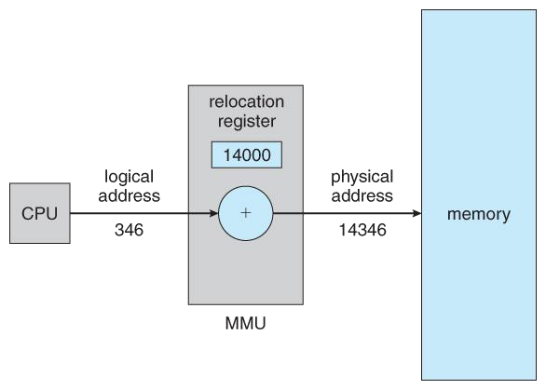
MMU

Slide 10
7.2 – Cấp phát liên tục

Slide 11
Cấp phát liên tục
Mỗi tiến trình được nạp vào một vùng nhớ liên tục đủ lớn để chứa toàn bộ tiến trình.
Ưu điểm : việc chuyển đổi địa chỉ logic thành địa chỉ vật lý và ngược lại chỉ cần dựa vào một công thức đơn giản <địa chỉ vật lý> = <địa chỉ bắt đầu> + <địa chỉ logic>.

Slide 12
Hiện tượng phân mảnh bộ nhớ
Cấp phát liên tục có nhược điểm lớn nhất là không sử dụng hiệu quả bộ nhớ do hiện tượng phân mảnh bộ nhớ.
Không thể nạp được một tiến trình nào đó do không có một vùng nhớ trống liên tục đủ lớn trong khi tổng kích thước các vùng nhớ trống đủ để thỏa mãn yêu cầu.
Ví dụ, nếu bộ nhớ có ba vùng nhớ trống liên tục với kích thước 1MB, 3MB, 5MB thì không thể nào nạp một chương trình có kích thước 6MB mặc dù tổng kích thước bộ nhớ trống là 9MB.

Slide 13
Giải quyết phân mảnh bộ nhớ
Đề ra chiến lược cấp phát hợp lý
Tái định vị các tiến trình
Sử dụng kỹ thuật hoán vị (swapping)
Sử dụng kỹ thuật phủ lấp (overlay)

Slide 14
Đề ra chiến lược cấp phát hợp lý
Chọn vùng nhớ trống nào để cấp phát cho một tiến trình khi có nhu cầu.
First-fit: Cấp phát vùng nhớ trống liên tục đầu tiên đủ lớn.
Best-fit: Cấp phát vùng nhớ trống liên tục nhỏ nhất đủ lớn. Chiến lược này tạo ra lỗ trống nhỏ nhất còn thừa lại
→ phải tìm kiếm trên toàn bộ danh sách các vùng trống.
Worst-fit: cấp phát vùng nhớ trống liên tục lớn nhất đủ lớn → phải tìm kiếm trên toàn bộ danh sách.
First-fit tốt hơn về tốc độ và Best-fit tối ưu hóa việc sử dụng bộ nhớ.

Slide 15
Tái định vị các tiến trình
Kết hợp các mảnh bộ nhớ trống nhỏ rời rạc thành một vùng nhớ trống lớn liên tục.
Đòi hỏi nhiều thời gian xử lý, ngoài ra sự kết buộc địa chỉ phải thực hiện vào thời điểm xử lý vì các tiến trình có thể bị di chuyển trong quá trình dồn bộ nhớ.

Slide 16
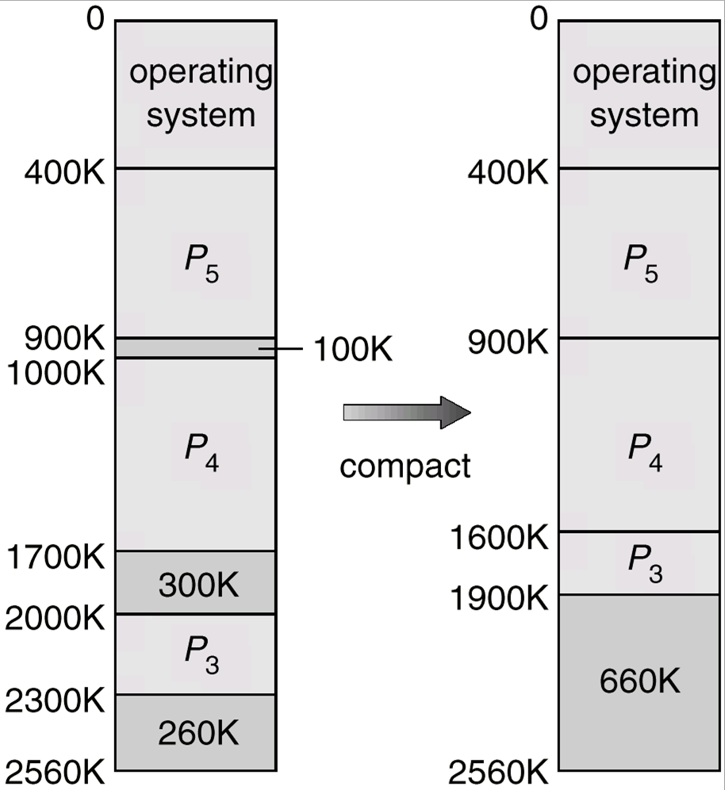
Relocation

Slide 17
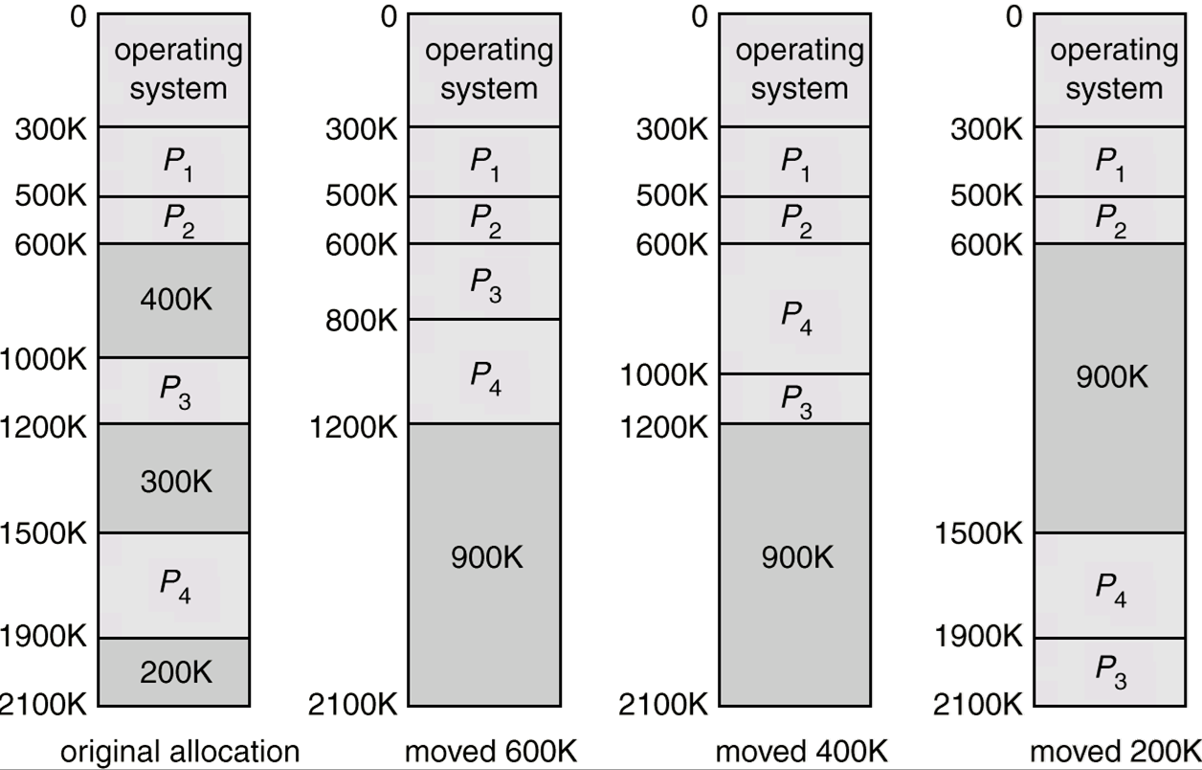
Relocation

Slide 18
Sử dụng kỹ thuật hoán vị (swapping)
Chuyển tạm một vài tiến trình đang trong trạng thái blocked hoặc ready ra bộ nhớ phụ, giải phóng bộ nhớ chính để có vùng nhớ trống liên tục đủ lớn cho việc nạp chương trình mới (swap out).
Sau này chương trình bị chuyển tạm ra bộ nhớ phụ sẽ được nạp trở lại vào bộ nhớ chính để tiếp tục thực thi (swap in).
Hệ thống bị chậm lại do thời gian hoán vị một chương trình cũng khá lớn.

Slide 19
Swapping
Nâng cao mức độ đa chương
Khi tiến trình được mang lại bộ nhớ chính, nó sẽ được nạp vào vùng nhớ nào?
Kết buộc lúc nạp → phải đưa vào vùng nhớ cũ của nó
Kết buộc lúc thi hành → thay đổi thanh ghi tái định vị
Cần sử dụng bộ nhớ phụ đủ lớn để lưu các tiến trình bị khóa.
Thời gian swap chủ yếu là thời gian chuyển tiến trình từ
vùng nhớ chính đến bộ nhớ phụ → một tiến trình cần phải có khoảng thời gian xử lý đủ lớn.

Slide 20
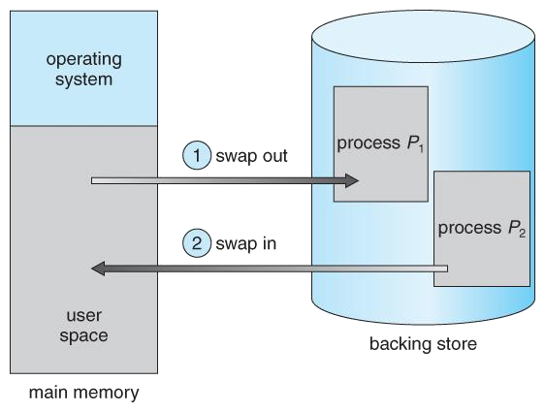
Mô hình thao tác swapping

Slide 21
Sử dụng kỹ thuật phủ lấp (overlay)
Chia chương trình (process) thành nhiều phần nhỏ hơn bộ nhớ, mỗi phần là một overlay.
Chỉ lưu trong bộ nhớ chỉ thị và dữ liệu đang cần.
Sử dụng khi tiến trình có yêu cầu bộ nhớ lớn hơn dung lượng nhớ có thể cấp phát cho nó.
đòi hỏi sự hỗ trợ của ngôn ngữ lập trình và người lập trình phải quan tâm đến kích thước bộ nhớ ngay khi lập trình.

Slide 22
Ánh xạ bộ nhớ tại thời điểm nạp chương trình
Hệ điều hành sẽ trả về địa chỉ bắt đầu nạp tiến trình và thay các địa chỉ tham chiếu trong tiến trình (đang là địa chỉ logic) bằng địa chỉ vật lý theo công thức :
(địa chỉ vật lý) = (địa chỉ bắt đầu) + (địa chỉ logic)
Mô hình linker - loader
test.exe
OS
 | test.exe
jump 0x5000
0x4000
0x7000
jump 0x2000
0x3000
(base)
0x0000

Slide 23
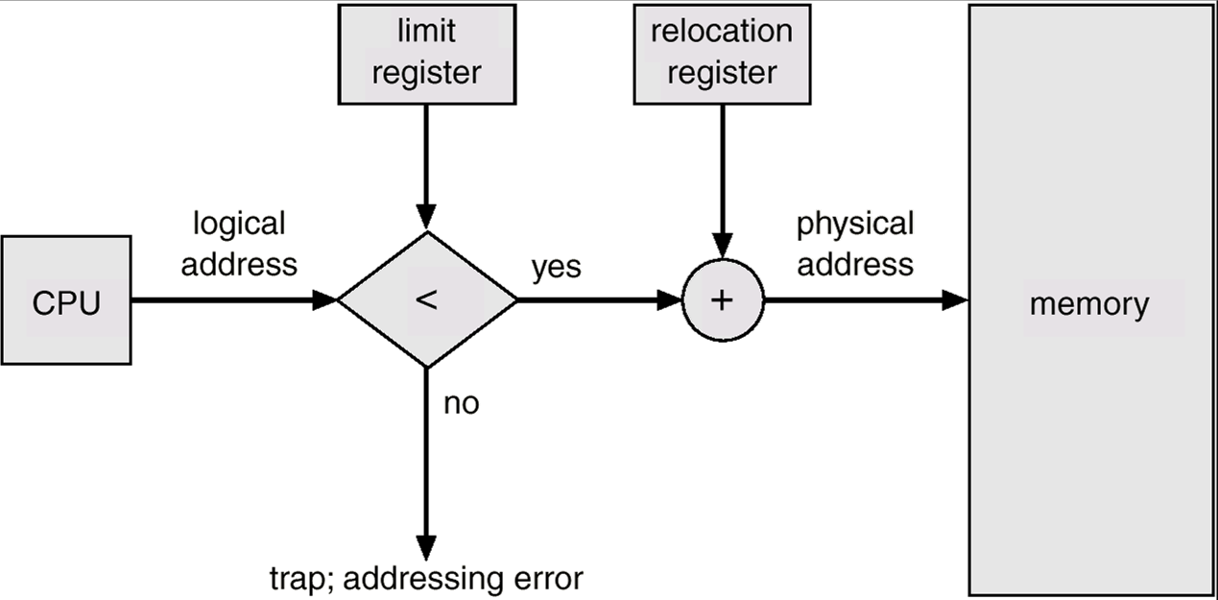
Ánh xạ bộ nhớ tại thời điểm thực thi chương trình
if (địa chỉ logic) < (giá trị thanh ghi giới hạn) then
(địa chỉ vật lý) = (giá trị thanh ghi nền) + (địa chỉ logic)
else báo lỗi
Mô hình Base and Bound:

Slide 24
7.3 – Cấp phát không liên tục

Slide 25
Cấp phát không liên tục
Kỹ thuật phân trang
Kỹ thuật phân đoạn
Phân trang kết hợp phân đoạn

Slide 26
Cấp phát bộ nhớ bằng pp phân trang (Paging)
Không gian địa chỉ lôgic của một tiến trình có thể không liên tục.
Chia bộ nhớ vật lý thành các khối có kích thước cố định gọi là khung (frame) (kích thước là số mũ của 2, từ 512 đến 8192 bytes).
Chia bộ nhớ lôgic thành các khối có cùng kích thước và gọi là trang (pages).
Lưu trạng thái của tất cả các khung (frame).
Để chạy một chương trình có kích thước n trang, cần phải tìm n khung trống và nạp chương trình vào.
Tạo một bảng trang để chuyển đổi địa chỉ lôgic sang địa chỉ vật lý.
Có hiện tượng phân mảnh bộ nhớ nội vi.

Slide 27
Mô hình chuyển đổi địa chỉ
Địa chỉ được tạo ra bởi CPU gồm có hai phần:
Số trang (Page number) (p) – được dùng như là một chỉ số của một bảng trang chứa địa chỉ cơ sở của mỗi trang trong bộ nhớ vật lý.
Page offset (d) – kết hợp với địa chỉ cơ sở để định ra không gian địa chỉ vật lý được gởi đến bộ nhớ.

Slide 28
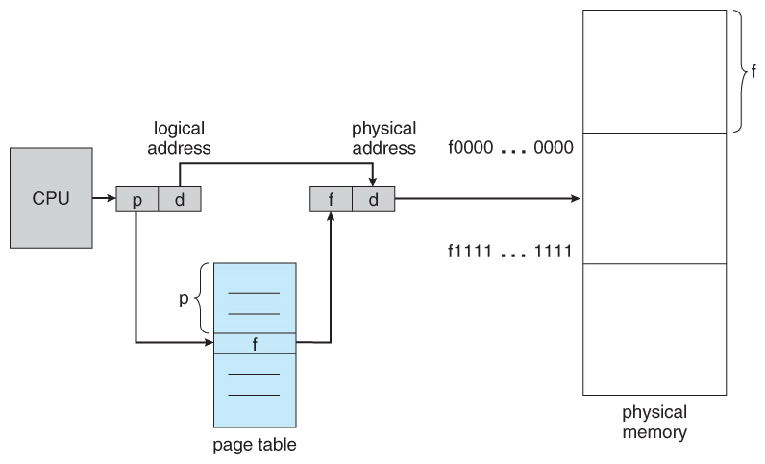
Kiến trúc chuyển đổi địa chỉ

Slide 29
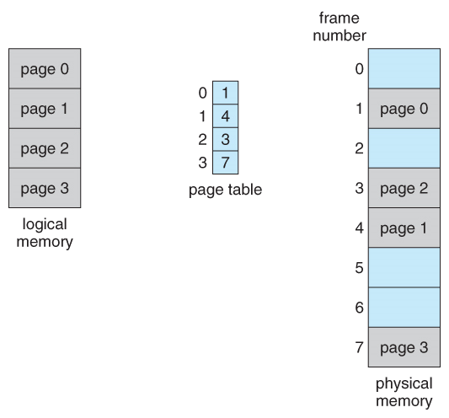
Ví dụ trang

Slide 30
Cài đặt bảng trang
Bảng trang được đặt trong bộ nhớ.
Page-table base register (PTBR) chỉ đến bảng trang.
Page-table length register (PRLR) cho biết kích thước của bảng trang.
Với mô hình này, mọi sự truy cập chỉ thị/dữ liệu đều đòi hỏi hai lần truy cập vùng nhớ: 1) truy cập bảng trang; 2) chỉ thị hoặc dữ liệu → có vẻ chậm.
Khắc phục vấn đề hai lần truy cập vùng nhớ bằng cách sử dụng một vùng đệm phần cứng tra cứu nhanh
đặc biệt (special fast-lookup
associative registers hoặc
hardware) gọi là
translation look-aside
buffers (TLBs)

Slide 31
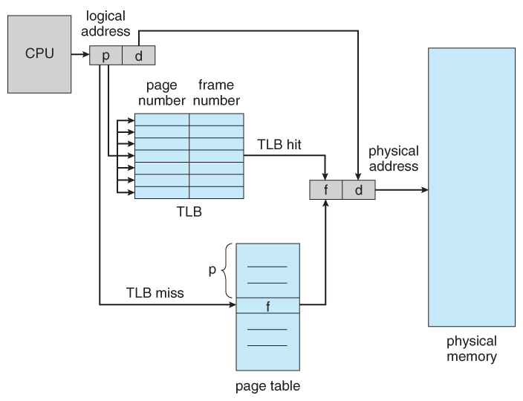

Slide 32
Bảo vệ vùng nhớ
Làm sao biết trang nào của tiến trình nào? Cần bảo vệ các tiến trình truy xuất vào trang không phải của mình.
Việc bảo vệ vùng nhớ được cài đặt bằng cách liên kết một khung với một bit, gọi là bit kiểm tra hợp lệ (valid-invalid bit).
Valid-invalid bit được đính kèm vào mỗi ô trang bảng trang:
“valid” chỉ ra rằng trang đi kèm là nằm trong không gian địa
chỉ lôgic của tiến trình vì vậy truy xuất trang này là hợp lệ.
“invalid” chỉ ra rằng trang đi kèm không nằm trong không gian địa chỉ lôgic của tiến trình.

Slide 33
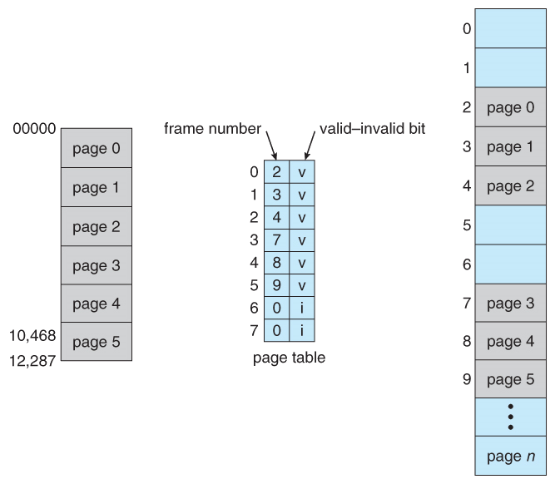

Slide 34
Tổ chức bảng trang
Chỉ một bảng trang (cho mỗi tiến trình)
Tiến trình nhiều trang → quản lý bộ nhớ rất lớn → số trang nhiều → kích thước của bảng trang phải lớn →  không tối ưu.
Giải pháp:
Phân trang đa cấp (multilevel paging)
Bảng trang nghịch đảo

Slide 35
Phân trang đa cấp
Phân chia bảng trang thành các phần nhỏ
Bản thân bảng trang cũng được phân trang

Slide 36
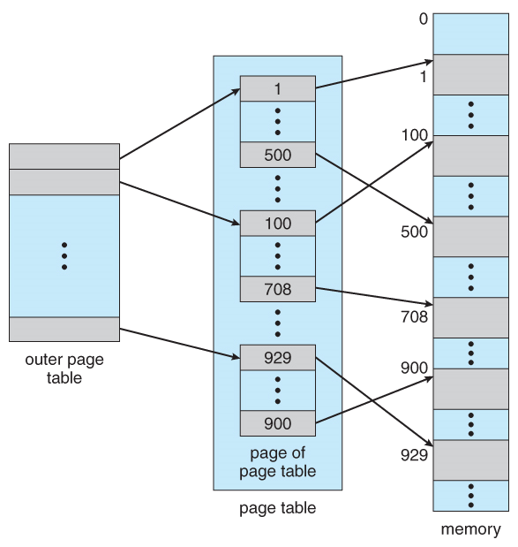
Mô hình phân trang hai cấp

Slide 37
Ví dụ phân trang 2 cấp
Một địa chỉ lôgic (trên máy 32 bit với kích thước trang là 4K) được chia thành:
Page number: 20 bit.
Page offset: 12 bit.
Bởi vì bảng trang được phân trang, số trang tiếp tục được phân chia thành:
Page number: 10-bit.
Page offset: 10 bit.
Địa chỉ lôgic sẽ có cấu trúc như sau:
page number |  | page offset
p_{i} | p₂ | d
10 10
12

Slide 38
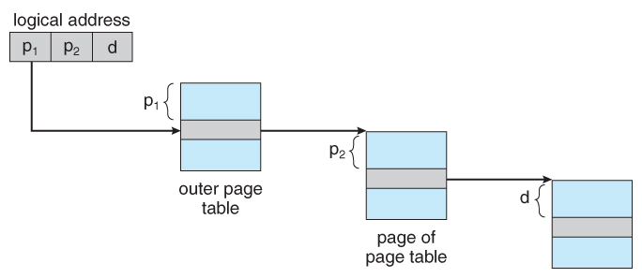
Chuyển đổi địa chỉ
Address-translation scheme for a two-level 32- bit paging architecture

Slide 39
Phân tích
Nếu chỉ dùng một trang
bảng trang sẽ có 2²⁰ phần tử.
Nếu dùng phân trang 2 cấp
Bảng trang ngoài cần 2¹⁰ phần tử
Bảng trang trong vẫn có 2²⁰ phần tử nhưng có thể được đặt ở vùng nhớ phụ

Slide 40
Bảng trang nghịch đảo
Sử dụng một bảng trang duy nhất cho mọi tiến trình
Một entry cho mỗi khung (bộ nhớ vật lý).
Một entry bao gồm địa chỉ ảo của khung và tiến trình sở hữu khung đó.
Giảm kích thước lưu trữ bảng trang, nhưng tăng thời gian tìm kiếm bảng trang.
Dùng bảng băm để tăng tốc tìm kiếm.

Slide 41
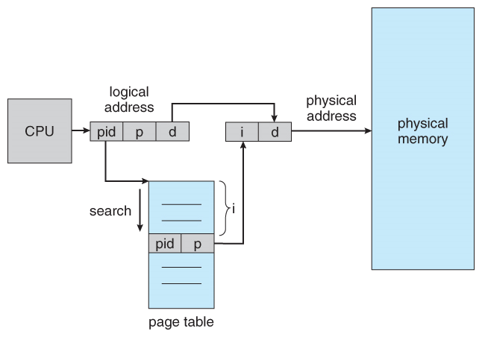
Kiến trúc bảng trang nghịch đảo

Slide 42
Chia sẻ và bảo vệ
Chia sẻ và bảo vệ
Ở cấp độ trang
Đứng ở khía cạnh người dùng, khá bất tiện
Vd: Đoạn mã nằm trên nhiều trang → phải chia sẻ tất cả các trang đó với nhau.
Đoạn mã phải nằm ở một vị trí giống nhau trông tất cả các không gian địa chỉ của của tiến trình muốn chia sẻ

Slide 43
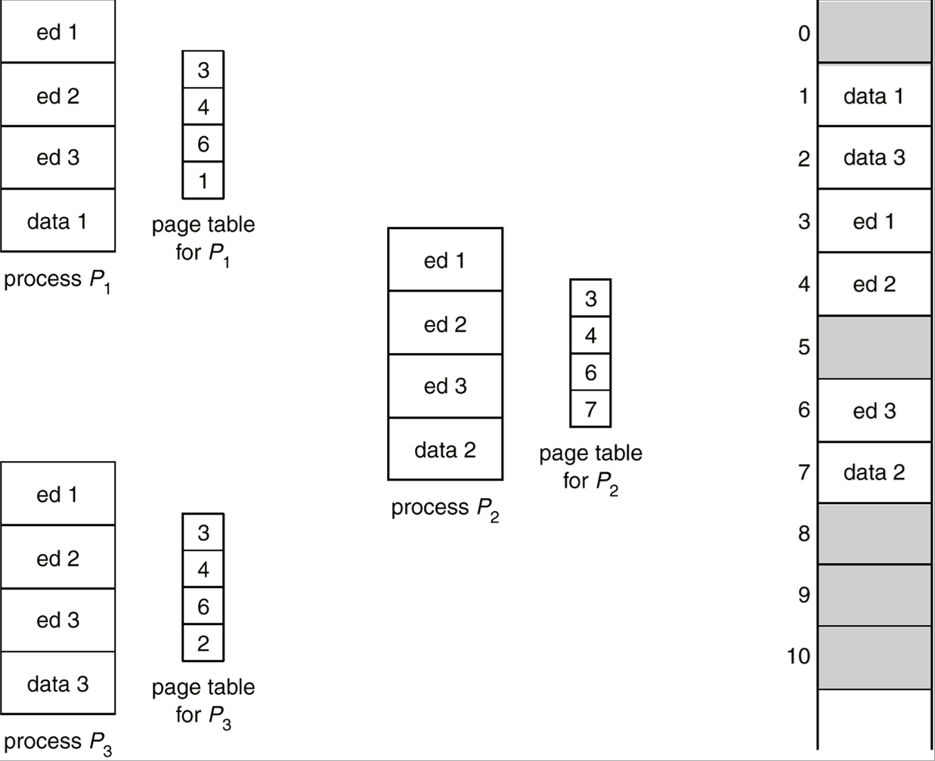
Ví dụ chia sẻ trang

Slide 44
Phân đoạn (Segmentation)
Hỗ trợ quản lý bộ nhớ theo góc độ người dùng.
Một chương trình bao gồm nhiều phân đoạn (segment):
Đoạn mã
Biến toàn cục, dữ liệu
stack
heap
offset
+ địa chỉ vật lý
địa chỉ logic
segment
segment table

Slide 45
Góc độ người dùng
1
4
2
3
1
2
3
4
user space
physical memory space

Slide 46









stack
ngăn xếp
subroutine
chương trình con
symbol table
bảng ký hiệu
main program
chương trình chính
không gian vật lý
không gian địa chỉ

Slide 47
Kiến trúc phân đoạn
Địa chỉ lôgic = <segment-number, offset>
Bảng phân đoạn (Segment table) – chuyển đổi địa chỉ hai chiều thành địa chỉ vật lý một chiều. Mỗi ô trong bảng gồm có:
Thanh ghi nền (base) – chứa địa chỉ vật lý bắt đầu của phân
đoạn trong bộ nhớ chính.
Thanh ghi giới hạn (limit) – chỉ kích thước của phân đoạn.
Segment-table base register (STBR) lưu trữ địa chỉ của bảng phân đoạn trong vùng nhớ.
Segment-table length register (STLR) chỉ số segment được sử dụng bởi 1 chương trình

Slide 48
Chuyển đổi địa chỉ
Mỗi địa chỉ ảo là một bộ <s,d> :
số hiệu phân đoạn s : được sử dụng như chỉ mục đến bảng phân đoạn
địa chỉ tương đối d : có giá trị trong khoảng từ 0 đến giới hạn chiều dài của phân đoạn. Nếu địa chỉ tương đối hợp lệ, nó sẽ được cộng với giá trị chứa trong thanh ghi nền để phát sinh địa chỉ vật lý tương ứng

Slide 49
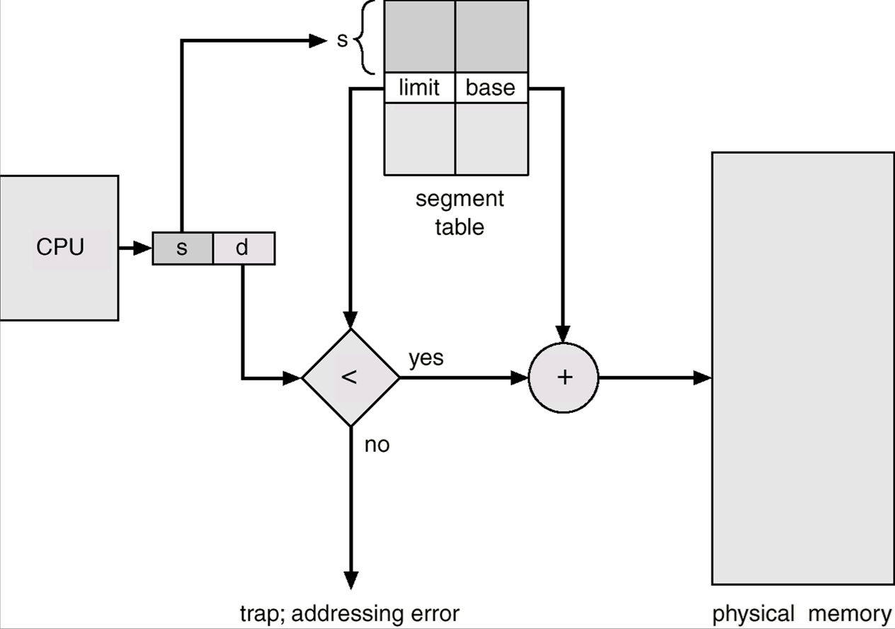
Chuyển đổi địa chỉ

Slide 50
Kiến trúc phân đoạn (tt)
Tái định vị.
Động (dynamic partition)
Thông qua bảng phân đoạn
Chia sẻ.
Có thể chia sẻ các phân đoạn giữa các chương trình
Sử dụng chung chỉ số segment
Cấp phát.
first fit/best fit
Có hiện tượng phân mảnh ngoại vi

Slide 51
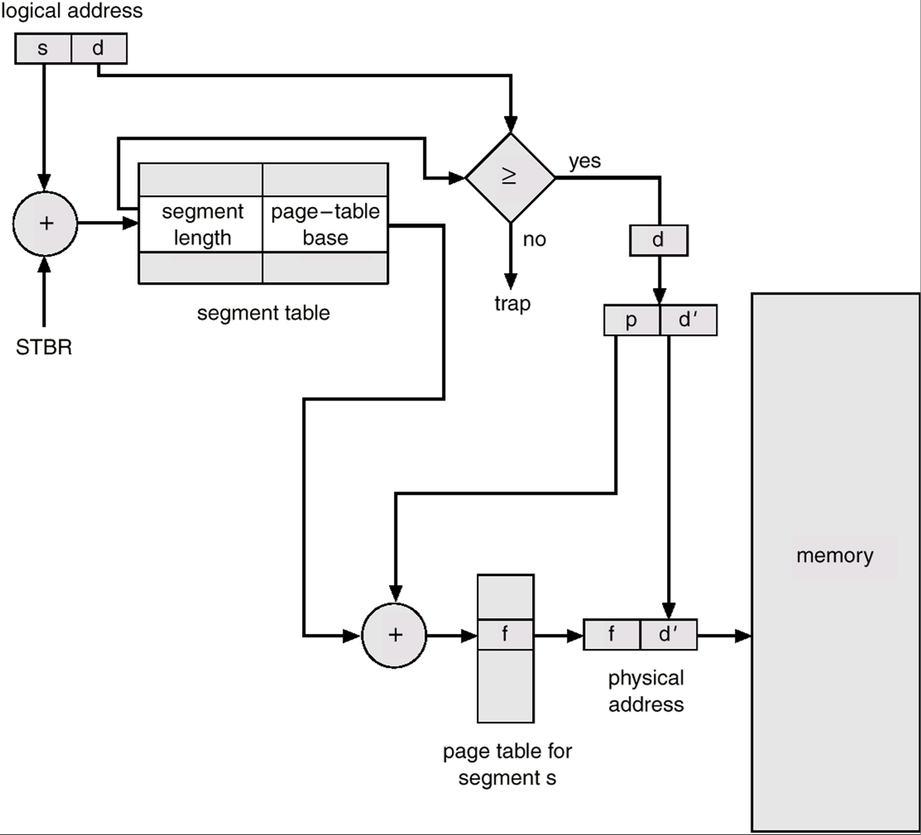
Chuyển đổi địa chỉ

Slide 52
Kiến trúc phân đoạn (tt)
Bảo vệ
Mỗi entry thêm một bit “valid bit”. Nếu valid bit = 0 ⇒ truy cập phân đoạn không hợp lệ
Hỗ trợ phân quyền theo từng thao tác read/write/execute

Slide 53
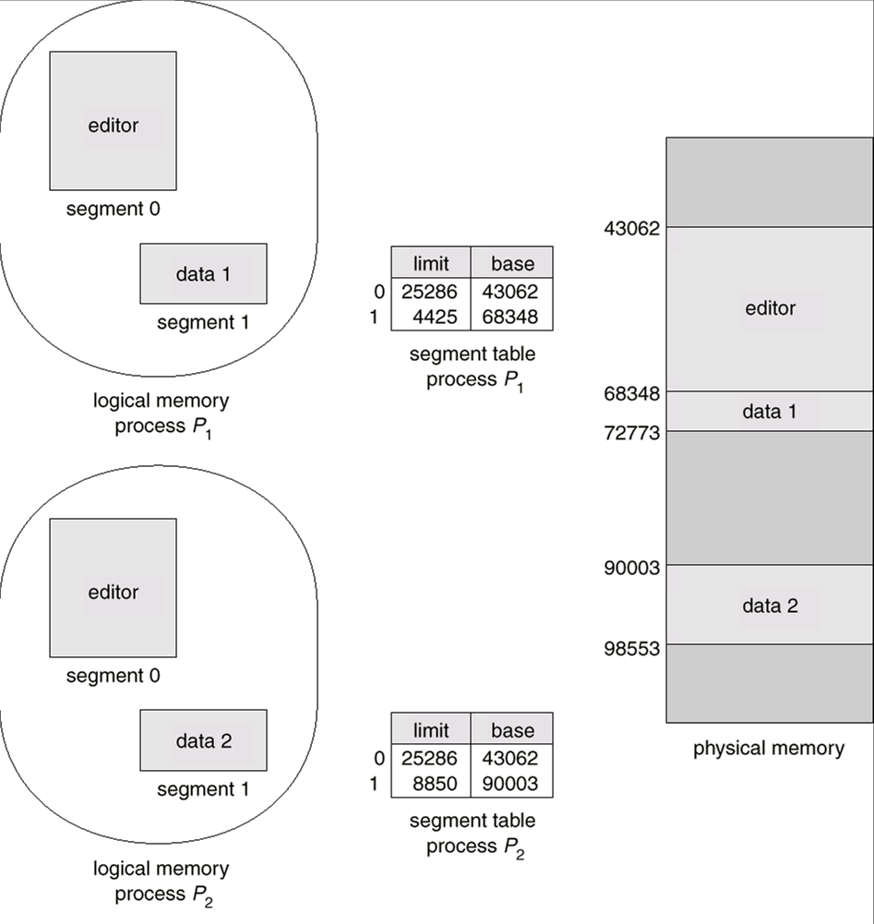

Slide 54
Kết hợp phân trang và phân đoạn
Ý tưởng:
Phân trang trong mỗi phân đoạn
Bộ nhớ = nhiều phân đoạn
Phân đoạn = nhiều trang
Giải quyết tình trạng phân mảnh ngoại vi
Mỗi phần tử của bảng phân đoạn gồm hai thành phần:
Thanh ghi giới hạn (limit): kích thước của phân đoạn (giống với phân đoạn thuần)
Thanh ghi cơ sở (base): chứa địa chỉ của bảng trang của phân đoạn đó (khác với phân đoạn thuần)

Slide 55
Chuyển đổi địa chỉ
Mỗi địa chỉ logic là một bộ ba: <s,p,d>
số hiệu phân đoạn (s): sử dụng như chỉ mục đến phần tử tương ứng trong bảng phân đoạn.
số hiệu trang (p): sử dụng như chỉ mục đến phần tử tương ứng trong bảng trang của phân đoạn.
địa chỉ tương đối trong trang (d): kết hợp với địa chỉ bắt đầu của trang để tạo ra địa chỉ vật lý mà trình quản lý bộ nhớ sử dụng.

Slide 56



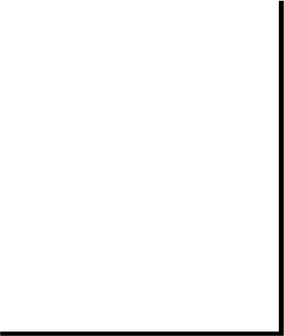


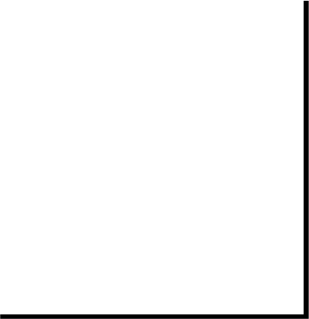


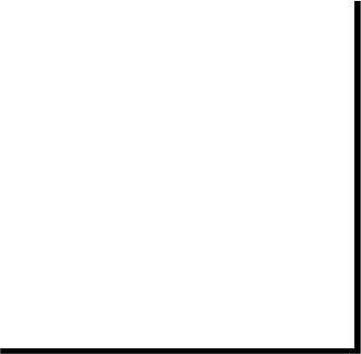
symbol table
bảng ký hiệu
stack
ngăn xếp
main program
chương trình chính
subroutine
chương trình con
không gian vật lý
không gian địa chỉ

Slide 57














địa chỉ logic
s d
STBR
+
≥
yes
no
trap
d
segment length
page-table base
s
d’
bảng phân đoạn
+
Bộ nhớ
f
f d’
địa chỉ vật lý
bảng trang cho segment s

Slide 58










địa chỉ logic
s d
STBR
+
≥
yes
no trap
d
segment length
page-table base
s d’
bảng phân đoạn
+
Bộ nhớ
f d’
địa chỉ vật lý
f
bảng trang cho segment s

Slide 59
CÂU HỎI ÔN TẬP BÀI 7
Phân biệt địa chỉ logic và địa chỉ vật lý? Cách chuyển đổi địa chỉ logic sang địa chỉ vật lý.
Vẽ sơ đồ ánh xạ và bảo vệ bộ nhớ trong kỹ thuật cấp phát bộ nhớ liên tục.
Giả sử giá trị của thanh ghi nền là 8192, thanh ghi giới hạn là 16384. Hãy tính địa chỉ logic của ô nhớ có địa chỉ vật lý là 12288
Cho biết sự khác nhau giữa phương pháp cấp phát liên tục và phương pháp cấp phát không liên tục. Ưu và nhược điểm của phương pháp cấp phát không liên tục so với kỹ thuật cấp phát liên tục.

Slide 60
CÂU HỎI ÔN TẬP BÀI 7
Hãy trình bày phương pháp cấp phát theo kỹ thuật phân trang. Hãy vẽ sơ đồ mô hình cơ chế chuyển đổi địa chỉ logic sang địa chỉ vật lý trong kỹ thuật phân trang.
Hãy trình bày mục đích, ý tưởng và sơ đồ phương pháp cấp phát TLB trong kỹ thuật phân trang.
Hãy trình bày ý tưởng và sơ đồ mô hình của bảng trang nghịch đảo.
Hãy trình bày phương pháp cấp phát kết hợp kỹ thuật phân trang và kỹ thuật phân đoạn.

Slide 61
Bài tập
Giả sử trong quá trình quản lý bộ nhớ ảo dạng phân đoạn, hệ điều hành duy trì bảng đoạn bên:
Hãy tính địa chỉ vật lý cho mỗi địa chỉ logic:
– (1,200)
– (1,0)
– (0,700)
Segment | Base | Limit
0 | 300 | 700
1 | 1200 | 500
2 | 2000 | 600

Slide 62
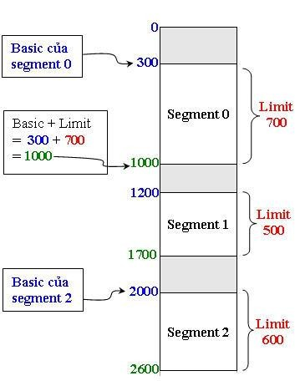
Bài giải
Vùng bộ nhớ vật lý
Segment 0:
Base: 300
Limit: 700
– -> địa chỉ vật lý: 300->1000
Segment 1:
– Base: 1200
Limit: 500
– -> địa chỉ vật lý: 1200->1700
Segment 2:
– Base: 2000
Limit: 600
-> địa chỉ vật lý: 2600

Slide 63
Bài giải
(1,200):
– Tính địa chỉ vật lý của segment 1, địa chỉ logic là 200
– Vậy (1,200)=1200+200=1400 (hợp lệ vì <1700)
Tương tự cho (1,0), (0,700)

